Slide 1
RPA概要とUiPath環境構築
2021年3月4日
黄 蔚菁

Slide 2
アジェンダ
RPA概要
RPAとは
RPAデモ
RPAの強みと弱み
RPAが求められる背景と理由
RPAの隠れた効果
UiPath環境を構築してみよう
UiPathでロボを作ってみよう
宿題

Slide 3
RPA概要 RPAとは？
RPAとは何でしょうか？総務省は以下のように説明しています。
RPAはこれまで人間が行ってきた定型的なパソコン作業をソフトウェアのロボットにより自動化するものです。具体的には、ユーザ・インターフェース上の操作を認識する技術とワークフロー実行を組み合わせ、表計算ソフトやメールソフト、基幹業務システムなど複数のアプリケーションを使用する業務プロセスをオートメーション化します。

Slide 4
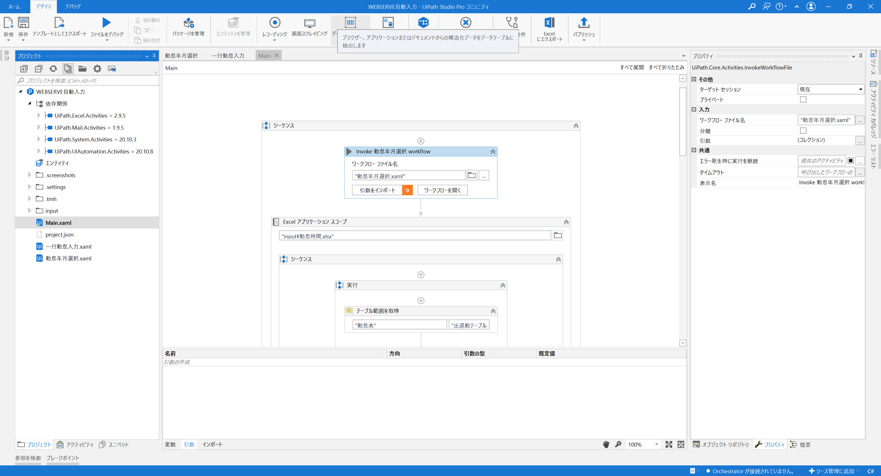
RPAデモ WEBSERVE自動入力ロボ
エクセルファイルから出退勤時刻を読み込み、WEBSERVEに入力するロボです。

Slide 5
RPAが求められる背景と理由
背景
人員不足と働き方改革
システムの乱立とつなぎ業務
製造業の成功
理由
安価に標準化が進む
実務者が自分達で進められる
今の仕事のやり方を大きく変えずに改善できる。

Slide 6
RPAの事例１

Slide 7
RPA概要 あなたが日常業務を行う際のステップ
PC画面を見る
画面情報から判断する
操作する

Slide 8
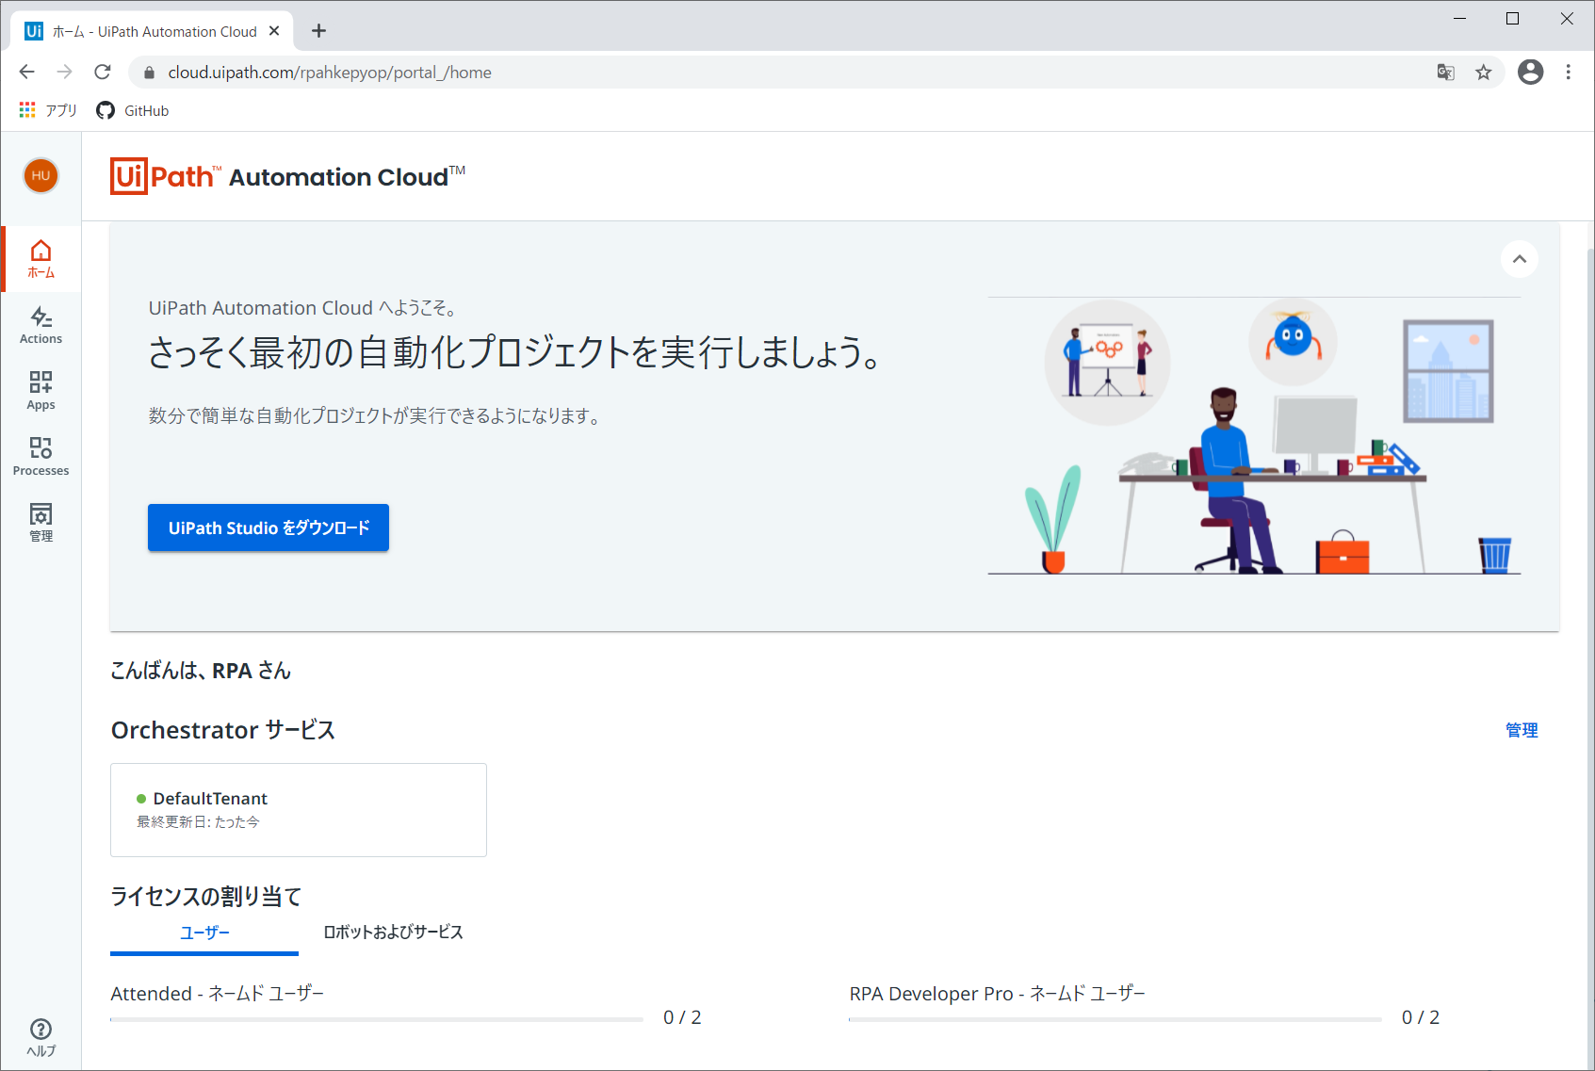
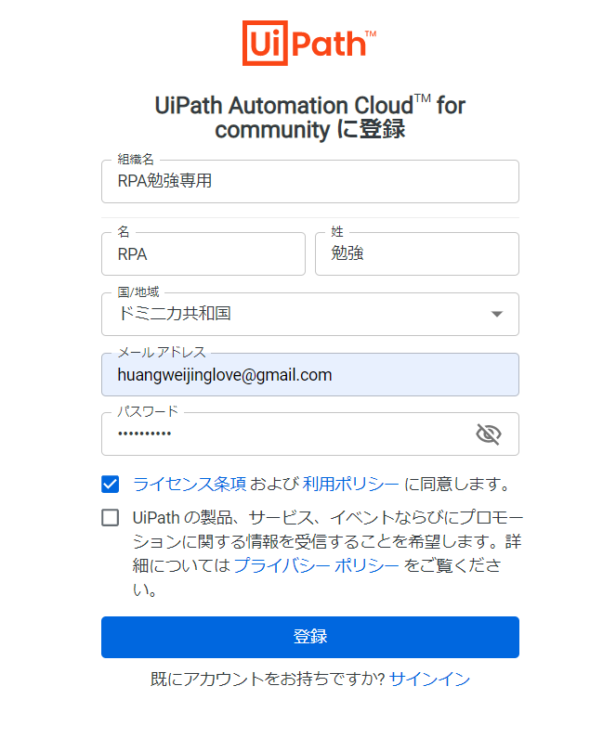
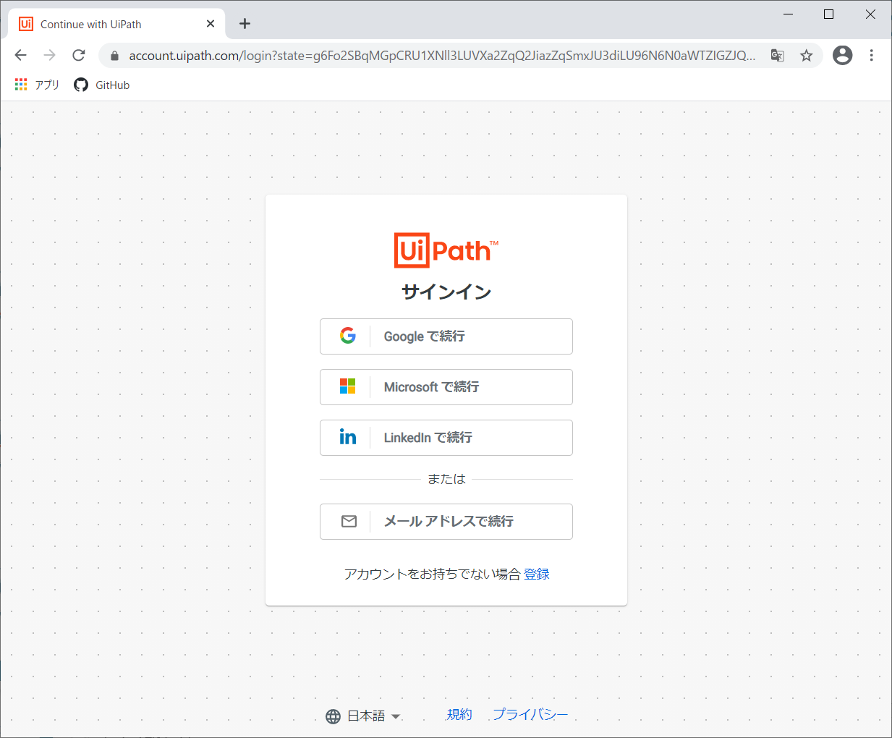
10分間で無料な開発環境構築してみよう UiPathコミュニティアカウント登録＆Studio CEをダウンロード
https://account.uipath.com/login
メール以外の個人情報は適当でOK！
Studioをダウンロード

Slide 9

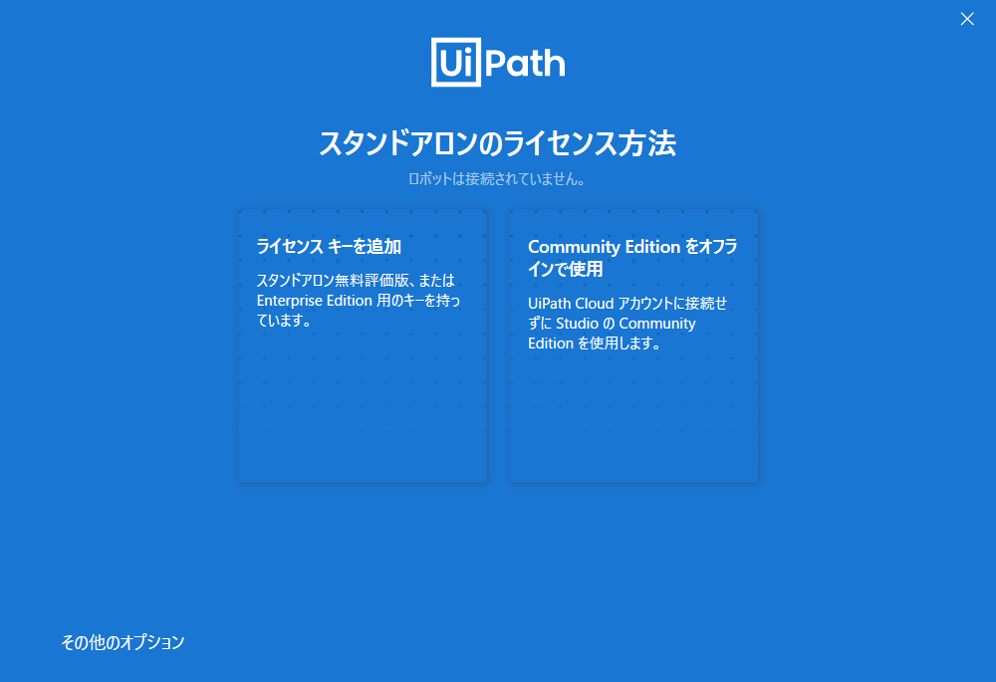
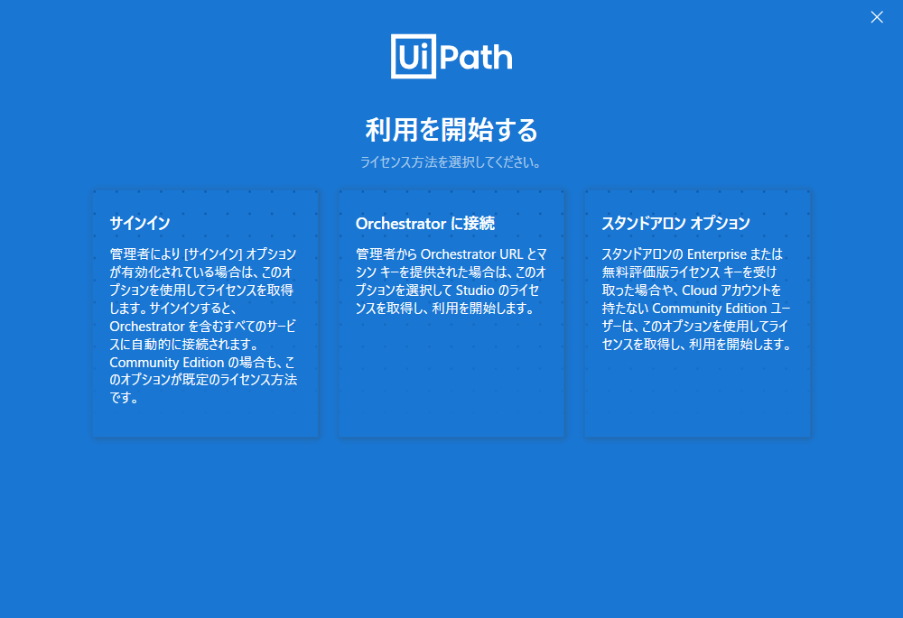
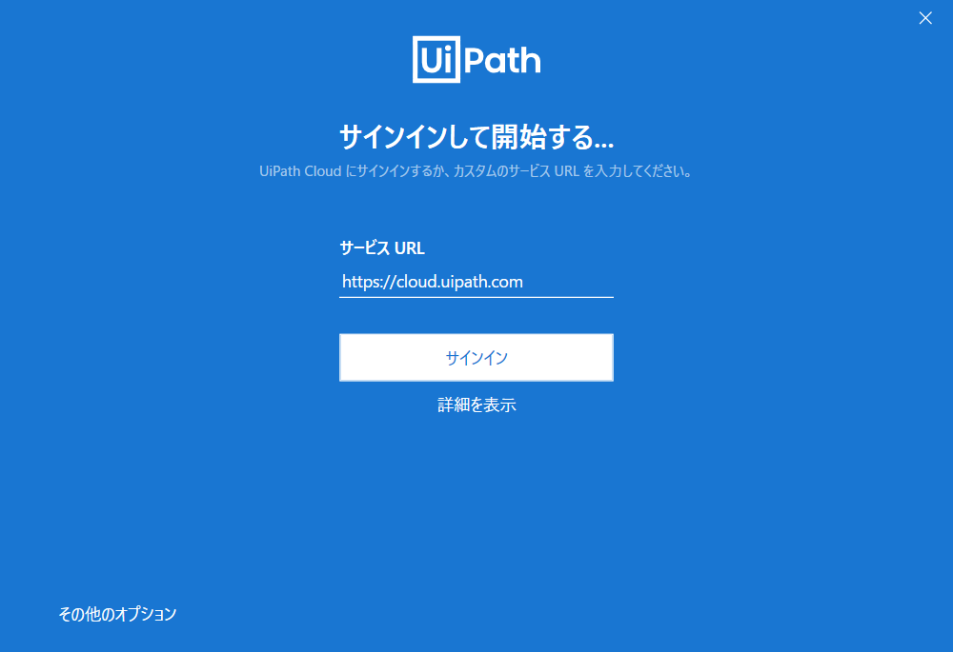
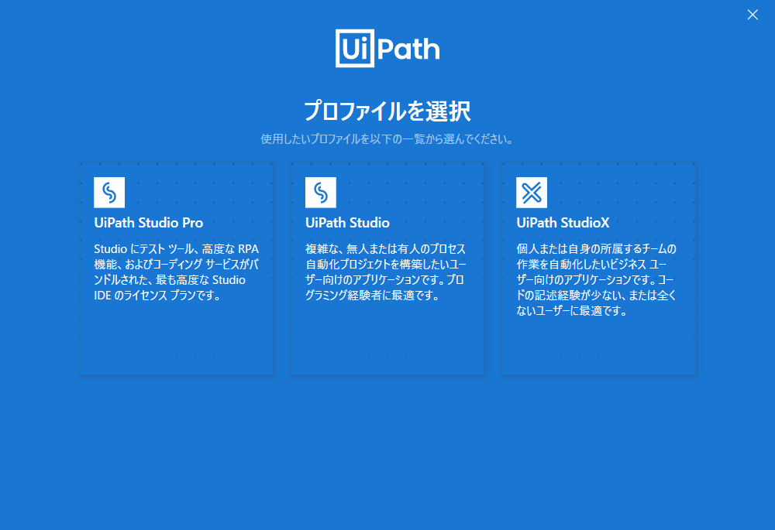
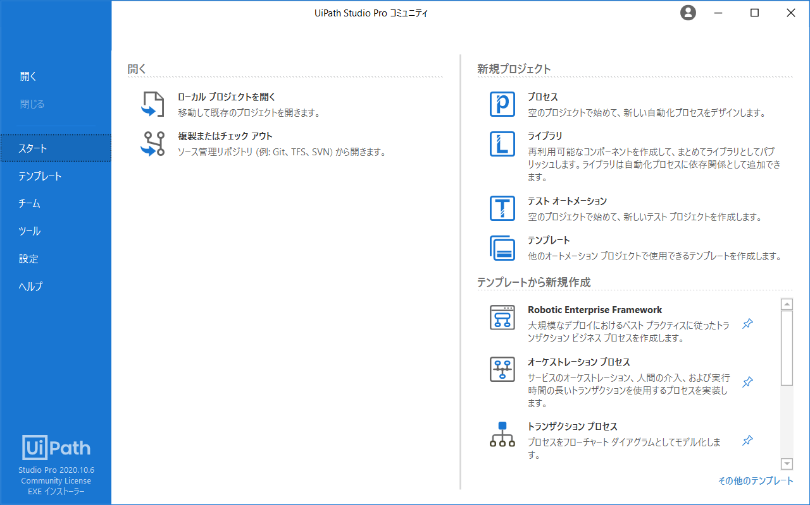
５分間で無料な開発環境構築してみよう UiPath Studioのインストール
ここまで来たら開発環境構築が完了！

Slide 10

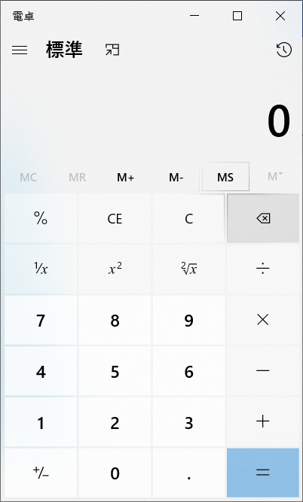
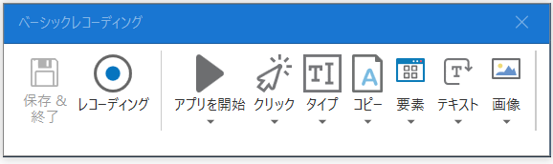
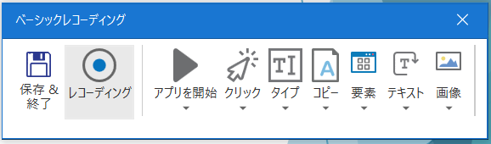
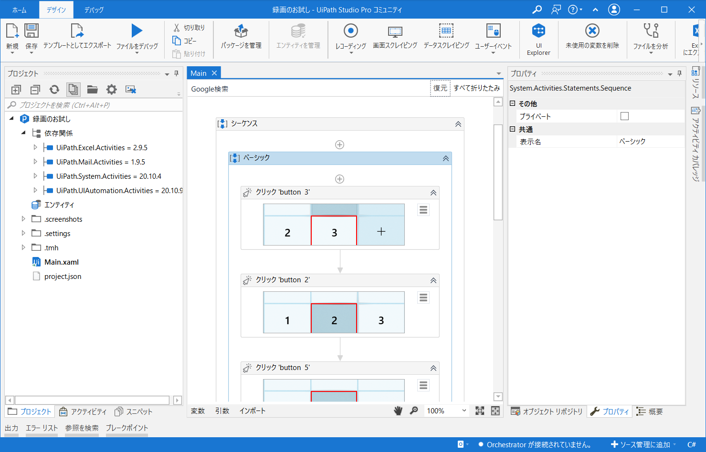
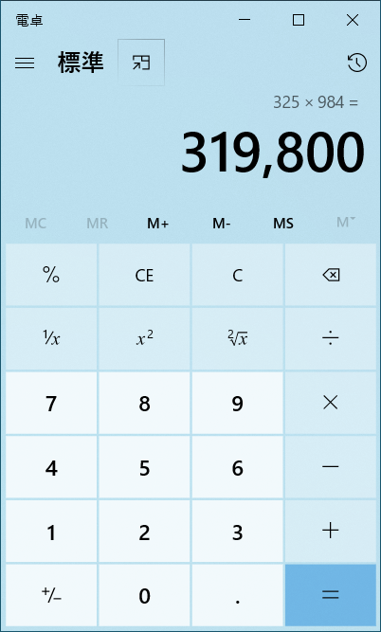
初めてのロボを作ってみよう レコーディング機能でサクッと
②レコーディングメニュー開く
①計算機開く
③表示された画面でレコーディングボタン押す
⑤保存して終了
④計算機ボタンを適当にガチャガチャ
⑥できた！？

Slide 11
初めてのロボを作ってみよう よし、動かしてみよう

Slide 12
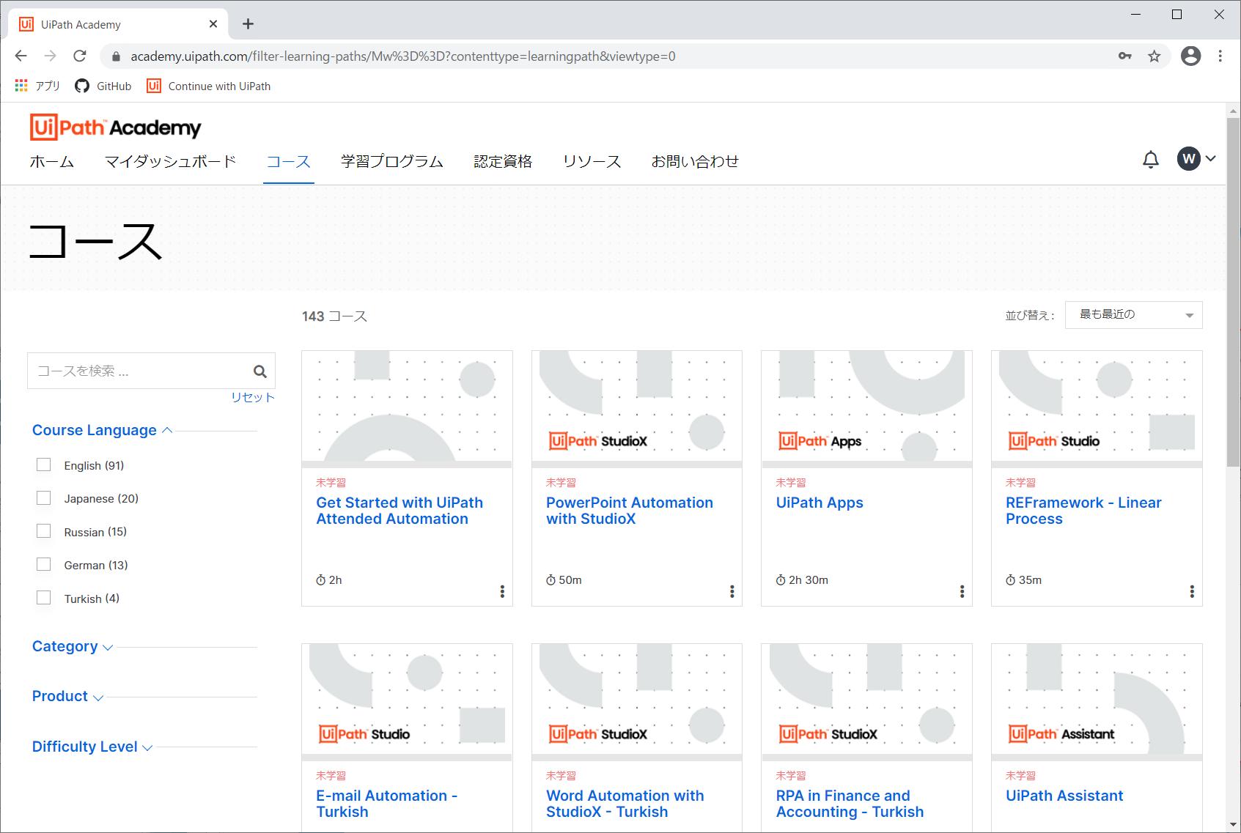
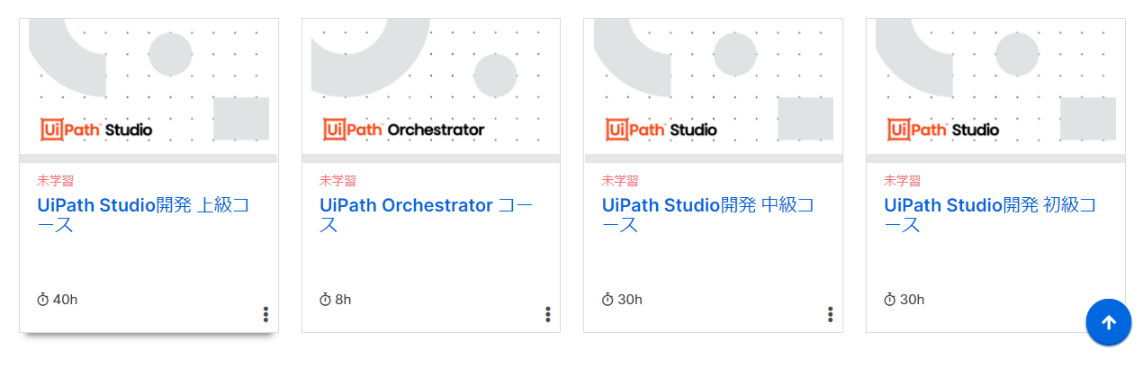
無料なUiPath学習リソース
https://academy.uipath.com/
日本語コース

Slide 13
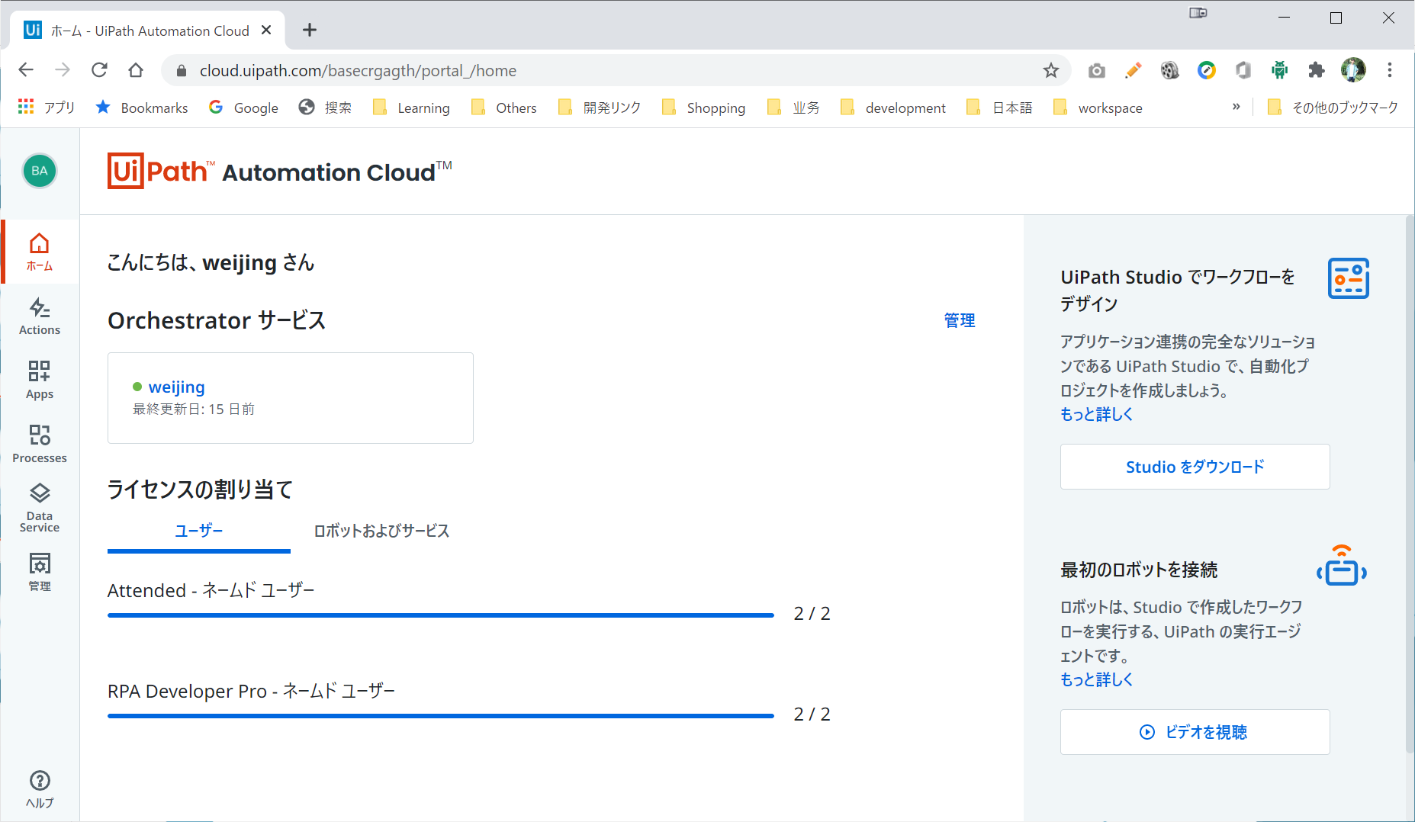
宿題
下記URLでUiPath Platformのアカウントを登録してください。
https://account.uipath.com/login
上記ログイン後画面からUiPath Studioをダウンロードして、ローカルPCにインストールしてください。
Studioのアクティビティ部品を使ってみてください。
UiPath Studio
ダウンロード画面

